Slide 1


TRƯỜNG TIỂU HỌC TIÊN MINH
NHIỆT LIỆT CHÀO MỪNG
CÁC THẦY CÔ VỀ DỰ GIỜ
MÔN TIN HỌC LỚP 3A2

Slide 2





ÔN BÀI
1. Máy tính để bàn gồm những bộ phận cơ bản nào?
A. Màn hình, máy in, bàn phím
B. Màn hình, bàn phím, thân máy, chuột.
C. Thân máy tính, loa, bàn phím

Slide 3


2. Để đảm bảo an toàn về điện khi sử dụng máy tính thì ta nên làm những gì?

Slide 4






Slide 5
1. Tư thế ngồi khi sử dụng máy tính
2. Chuột máy tính.
3. Thực hành làm việc với máy tính

Slide 6


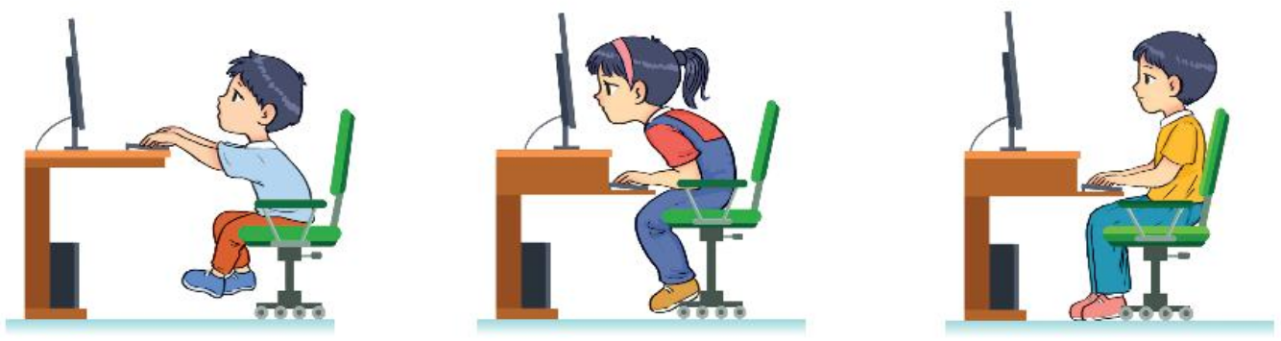


1. TƯ THẾ NGỒI KHI SỬ DỤNG MÁY TÍNH
1
Tìm hiểu về tư thế ngồi khi sử dụng máy tính
HOẠT ĐỘNG
Tư thế ngồi khi sử dụng máy tính của bạn nào sau đây là chưa đúng? Vì sao?
Minh
An
Khoa
a)
b)
c)

Slide 7
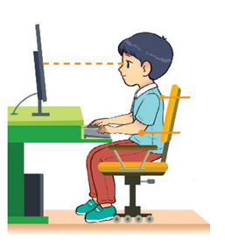
Thảo luận nhóm
Câu hỏi thảo luận
Khi sử dụng máy tính em ngồi:
1. Mắt hướng như thế nào? Và khoảng cách từ mắt đến màn hình là bao nhiêu cm?
2. Tay,lưng phải để như thế nào ?
Tư thế ngồi đúng

Slide 8
+ Tay , lưng phải để thế nào?
2. Ngồi đúng tư thế giúp em tránh được các bệnh về gì?
+Mắt hướng như thế nào? Và khoảng cách từ mắt đến màn hình là bao nhiêu cm?
Ngồi thẳng lưng, tư thế thoải mái
Ngồi đúng tư thế giúp em tránh được các bệnh về cột sống và mắt
50 – 80 cm
Tay đặt ngang tầm với bàn phím
Tư thế ngồi đúng

Slide 9





Em nên dừng lại, nghỉ ngơi và thư giãn sau khoảng 30 phút sử dụng máy tính

Slide 10
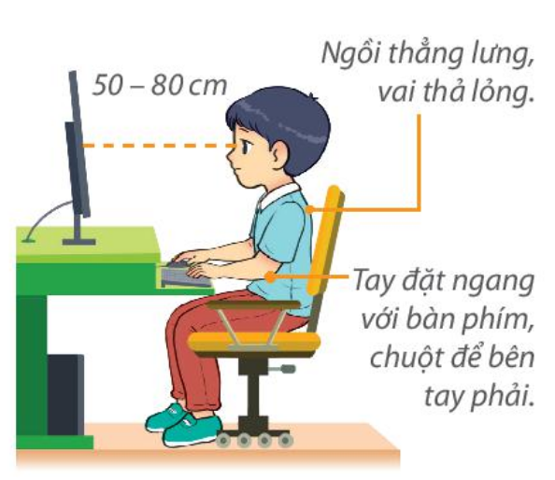

Hình 19. Tư thế ngồi đúng
Khi sử dụng máy tính cần ngồi đúng tư thế và giữ đúng khoảng cách để bảo vệ sức khoẻ.

Slide 11


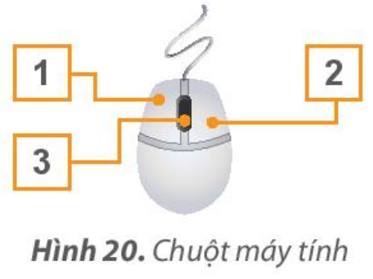
2. CHUỘT MÁY TÍNH
a. Cấu tạo chuột máy tính
HOẠT ĐỘNG
2
Tìm hiểu về chuột máy tính
Em hãy quan sát Hình 20 và ghép các cụm từ nút trái, nút phải, nút cuộn tương ứng với các bộ phận được đánh số của chuột máy tính.
nút trái
nút phải
nút cuộn

Slide 12
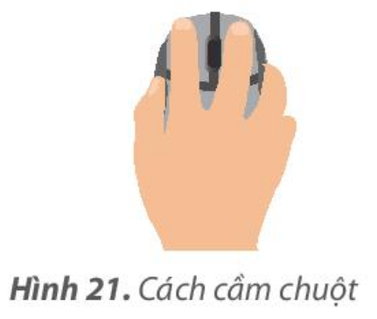
2. CHUỘT MÁY TÍNH
tay phải
b. Cách cầm chuột máy tính
ngón trỏ đặt vào nút trải chuột
Cách cầm chuột:
ngón giữa đặt vào nút phải chuột
ngón cái và các ngón còn lại giữ hai bên thân chuột.

Slide 13

2. CHUỘT MÁY TÍNH
c. Các thao tác với chuột.
Các thao tác cơ bản với chuột: Thao tác với chuột chính là thao tác để điều khiển con trỏ chuột trên màn hình.

Slide 14
Di chuyển chuột:
Thay đổi vị trí của chuột đến vị trí khác.

Slide 15

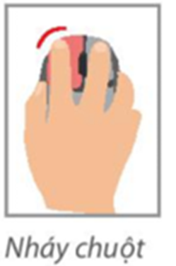

Nháy chuột:
Dùng ngón trỏ nhấn nút trái chuột một lần.

Slide 16
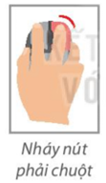

Nháy nút phải chuột:
Dùng ngón giữa nhấn nút phải chuột một lần.

Slide 17


Nháy đúp chuột:
Dùng ngón trỏ nhấn nút trái chuột nhanh hai lần liên tiếp.

Slide 18

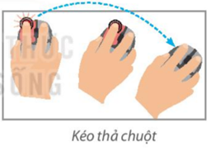
- Kéo thả chuột:
Nhấn giữ nút trái chuột, di chuyển Con trỏ chuột đến vị trí mới thì thả ngón tay.

Slide 19
Di chuyển chuột
Nháy chuột
Nháy nút phải chuột
5Thao tác cơ bản với chuột
Nháy đúp chuột
Kéo thả chuột

Slide 20
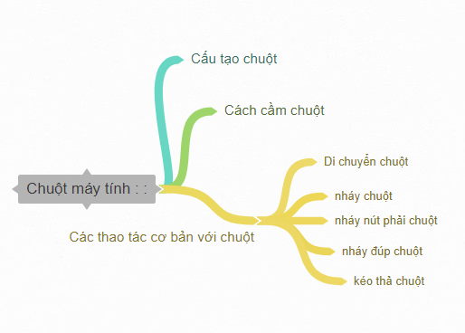

Slide 21








Trò chơi
Bông hoa điểm tốt
Notes:
Click vào hoa để tới câu hỏi. Tại slide câu hỏi, click vào hoa để quay về
Click vào nền hoặc nhấn enter để ra hình ảnh các bạn nhỏ tặng quà cô ngày 20/11
Click vào hình 4 bạn nhỏ để tới bài học

Slide 22

1. Tư thế ngồi khi sử dụng máy tính đúng sẽ giúp em tránh nguy cơ mắc những bệnh nào sau đây?
A. Vẹo cột sống.
B. Đau tai.
C. Cận thị.
D. Đau chân
Notes:
CLICK VÀO A B C ĐỂ RA ĐÁP ÁN ĐÚNG SAI

Slide 23


Tư thế nào sau đây là đúng khi sử dụng máy tính?
A
B
C
D

Slide 24
Khi điều khiển chuột cũng là điều khiển con trỏ chuột trên màn hình?
A. Đúng
B. Sai

Slide 25

Cách cầm chuột nào sau đây là đúng
A.
B.

Slide 26


L
L
LOVE
TẠM BIỆT VÀ HẸN GẶP LẠI
G
PIRCE
L
S
T
H
L

